Slide 1



Slide 2


DIFFERENTIATED PROBLEM SOLVING
(Soluções Diferenciadas de Problemas- Cálculo Diferencial e Integral)

Slide 3
RELAÇÃO E FUNÇÃO
Prof. Luciano Galdino

Slide 4
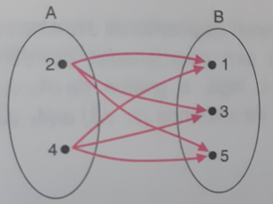
Produto Cartesiano
A x B = { (x,y) | x ∈ A e y ∈ B}
A x B = { (2,1),(2,3),(2,5),(4,1),(4,3),(4,5)}

Slide 5
Relação
R é uma relação de A x B apenas se R ⊂ A x B
A = {2, 3, 5}
B = {1, 4, 6}
R = pares ordenados (x,y), sendo x > y e relação de A x B.
A x B = { (2,1),(2,4),(2,6),(3,1),(3,4),(3,6),(5,1),(5,4),(5,6)}
R = { (2,1),(3,1),(5,1),(5,4) }
R = { (x,y) ∈ A x B | x > y}

Slide 6
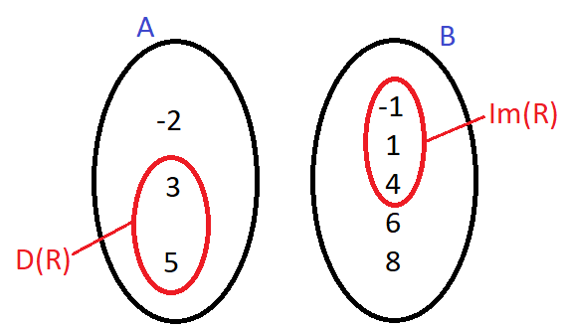
Domínio e Imagem
Domínio: D(R) – conjunto dos primeiros elementos de R.
Imagem: Im(R) – conjunto dos segundos elementos de R.
Exemplo:
A = {-2, 3, 5}
B = {-1, 1, 4, 6, 8}
R = { (x,y) ∈ A x B | x > y}
R = { (3,-1), (3,1), (5,-1), (5,1), (5,4) }
D(R) = {3, 5}
Im(R) = {-1, 1, 4}

Slide 7
Função
Forma especial de Relação entre grandezas.
Condições:
- TODO valor de x em um conjunto A corresponde um ÚNICO de y de um conjunto B.
- Valores de y dependem dos valores assumidos de x.

Slide 8
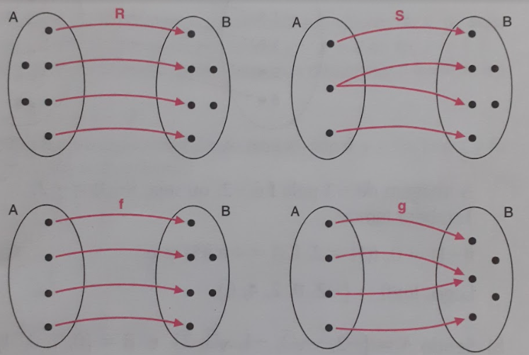
R não é função
S não é função
f é função
g é função

Slide 9
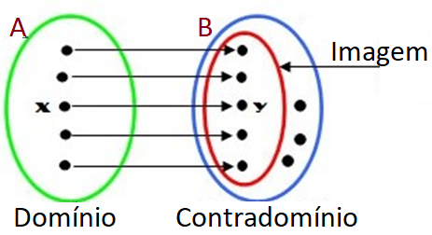
Domínio, Contradomínio e Imagem de uma função
Dada uma função f de A em B:
A é o domínio de f: A = D(f)
B é o contradomínio de f: B = CD(f)
Imagem de um função são os elementos do contradomínio que se relacionam com o domínio [Im(f)].

Slide 10
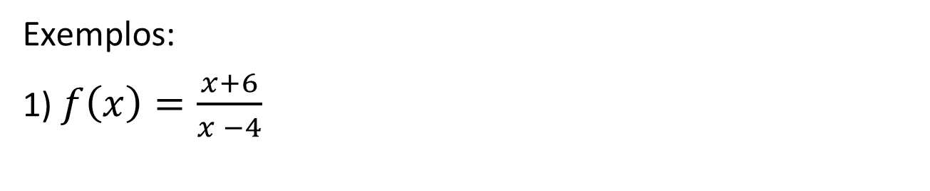
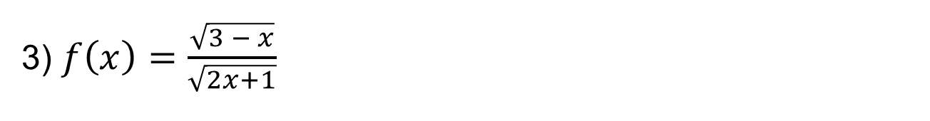
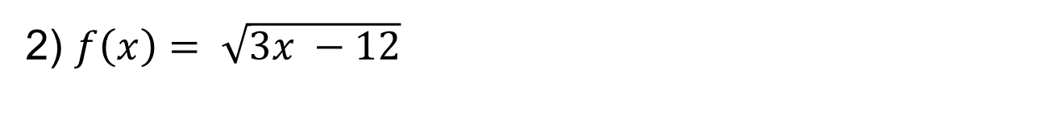
Determinação do domínio de uma função
Exemplos:
1) $f\left(x\right)=\frac{x+6}{x −4}$
2) $f\left(x\right)= \sqrt{3x −12}$
3) $f\left(x\right)=\frac{\sqrt{3 − x}}{\sqrt{2x+1}}$

Slide 11
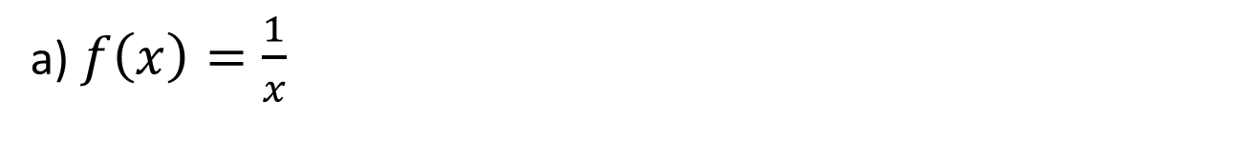
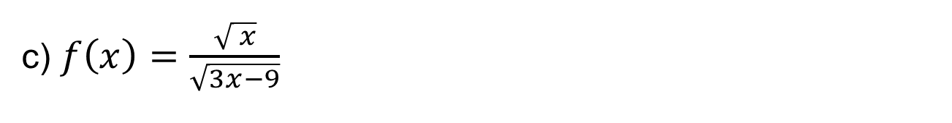
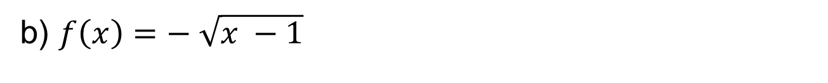
Exercícios
1) Determine o domínio das seguintes funções:
a) $f\left(x\right)=\frac{1}{x}$
b) $f\left(x\right)=− \sqrt{x −1}$
c) $f\left(x\right)=\frac{\sqrt{ x}}{\sqrt{3x−9}}$

